Slide 1
학생관리시스템 DB 설계서
s
s
i
t
정이루조

Slide 2
Table of contents
s
s
i
t
테이블 리스트
및
2. 테이블 구조도
(ERD)
3. 테이블 기술서

Slide 3
테이블 리스트
s
s
정이루조의 학생관리시스템
i
t
01

Slide 4
s
s
i
t
테이블 리스트
정이루조의 학생관리시스템
DB TABLE
Root | Exam Frame | Exam | Subject | Depart ment | Professor | Stu_ans | Stu_sub info | student | question
관리자 | 시험지 | 시험 | 과목 | 학과 | 교수 | 학생의 시험제출 | 학생의 과목 | 학생 | 문제
root_no (bigint) | exf_no (bigint) | ex_no (bigint) | sub_no (bigint) | dept_no (bigint) | prof_no (bigint) | answer_id (bigint) | stu_sub_idx (bigint) | stu_no (bigint) | q_no (bigint)
 | prof_no (bigint) | q_no (bigint) | prof_no (bigint) |  | dept_no (bigint) | ex_no (bigint) | stu_no (bigint) | dept_no (bigint)
Root_id (varchar) | sub_no (bigint) | exf_no (bigint) | sub_name (varchar) | dept_name (varchar) | prof_name (varchar) | q_no (bigint) | sub_no (bigint) | stu_id (varchar) | q_text (varchar)
Root_pw (varchar) | exf_name (varchar) | status (varchar) | sub_time (date) |  | prof_email (varchar) | stu_no (bigint) |  | stu_pw (varchar) | q_answer (int)
 | score |  | sub_info (varchar) |  | prof_id (varchar) | es_correct (tinyint) |  | stu_name (varchar) | q_score (int)
 |  |  | sub_cnt (int) |  | prof_pw (varchar) | es_input (tinyint) |  | stu_phone (varchar) | First~Forth (varchar)
Primary key
foreign key
exf_no (bigint)

Slide 5
테이블 구조도 (ERD)
s
s
정이루조의 학생관리시스템
i
t
02

Slide 6
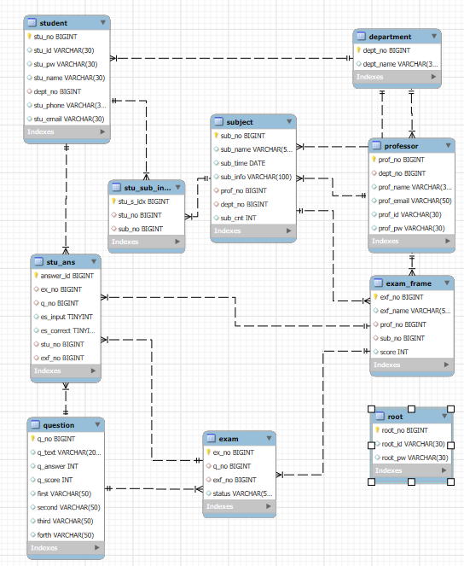
s
s
i
t
테이블 구조
정이루조의 학생관리시스템
DB ERD

Slide 7
테이블 기술서 Script
s
s
정이루조의 학생관리시스템
i
t
03

Slide 8
s
s
i
t
테이블 기술서
정이루조의 학생관리시스템
테이블 명
분류
칼럼
논리명 | 물리명 | 자료형 | 비고
관리자번호 | Root_no | BIGINT
관리자 ID | Root_id | VARCHAR(30)
관리자 PW | Root_pw | VARCHAR(30)
root
pk

Slide 9
s
s
i
t
테이블 기술서
정이루조의 학생관리시스템
테이블 명
분류
칼럼
논리명 | 물리명 | 자료형 | 비고
학생번호 | Stu_no | BIGINT
학과번호 | Dept_no | BIGINT
학생 ID | Stu_id | VARCHAR(30)
학생 PW | Stu_pw | VARCHAR(30)
학생이름 | Stu_name | VARCHAR(30)
학생전화번호 | Stu_phone | VARCHAR(30)
학생 E-mail | Stu_email | VARCHAR(30)
student
pk
FK

Slide 10
s
s
i
t
테이블 기술서
정이루조의 학생관리시스템
테이블 명
분류
칼럼
논리명 | 물리명 | 자료형 | 비고
교수번호 | Prof_no | BIGINT
학과번호 | Dept_no | BIGINT
교수이름 | Prof_name | VARCHAR(30)
교수이메일 | Prof_email | VARCHAR(50)
교수아이디 | Prof_id | VARCHAR(30)
교수비밀번호 | Prof_pw | VARCHAR(30)
professor
pk
FK

Slide 11
s
s
i
t
테이블 기술서
정이루조의 학생관리시스템
테이블 명
분류
칼럼
논리명 | 물리명 | 자료형 | 비고
학과번호 | Dept_no | BIGINT
학과이름 | Dept_name | VARCHAR(30)
department
pk

Slide 12
s
s
i
t
테이블 기술서
정이루조의 학생관리시스템
테이블 명
분류
칼럼
논리명 | 물리명 | 자료형 | 비고
과목번호 | Sub_no | BIGINT
교수번호 | Prof_no | BIGINT
학과번호 | Dept_no | BIGINT
과목이름 | Sub_name | VARCHAR(50)
과목개강일 | Sub_time | DATE
과목정보 | Sub_info | VARCHAR(100)
정원수 | Sub_cnt | INT
subject
pk
FK
FK

Slide 13
s
s
i
t
테이블 기술서
정이루조의 학생관리시스템
테이블 명
분류
칼럼
논리명 | 물리명 | 자료형 | 비고
문제번호 | Q_no | BIGINT
문제(지문) | Q_text | VARCHAR(200)
정답 | Q_answer | INT
배점 | Q_score | INT
1~4번 문항 | First ~ forth | VARCHAR(50)
question
pk

Slide 14
s
s
i
t
테이블 기술서
정이루조의 학생관리시스템
테이블 명
분류
칼럼
논리명 | 물리명 | 자료형 | 비고
시험지번호 | Exf_no | BIGINT
교수번호 | Prof_no | BIGINT
과목번호 | Sub_no | BIGINT
시험명 | Exf_name | VARCHAR(50)
총점 | score | INT
exam_ frame
pk
FK
FK

Slide 15
s
s
i
t
테이블 기술서
정이루조의 학생관리시스템
테이블 명
분류
칼럼
논리명 | 물리명 | 자료형 | 비고
시험번호 | Ex_no | BIGINT
문제번호 | q_no | BIGINT
시험지번호 | Exf_no | BIGINT
응시상태 | status | VARCHAR(50) | 0이면 응시완료
exam
pk
FK
FK

Slide 16
s
s
i
t
테이블 기술서
정이루조의 학생관리시스템
테이블 명
분류
칼럼
논리명 | 물리명 | 자료형 | 비고
정답번호 | Answer_id | BIGINT
시험번호 | Ex_no | BIGINT
문제번호 | Q_no | BIGINT
학생번호 | Stu_no | BIGINT
시험지번호 | Exf_no | BIGINT
학생기입답 | Es_input | TINYINT
정답여부 | Es_correct | TINYINT | 1= 정답 0= 오답
stu_ans
pk
FK
FK
FK
FK

Slide 17
s
s
i
t
테이블 기술서
정이루조의 학생관리시스템
테이블 명
분류
칼럼
논리명 | 물리명 | 자료형 | 비고
학생 – 과목 코드 | Stu_s_idx | BIGINT
학생번호 | Stu_no | BIGINT
과목번호 | Sub_no | BIGINT
stu_sub _Info
pk
FK
FK

Slide 18
발표를 들어주셔서 감사합니다.
s
s
i
t

